Slide 1
AI 전문가 과정 – PointNet + GraphConvolution 구현
PointNet + GCN
3D point cloud classification
PointNet: Deep Learning on Point Sets for 3D Classification and Segmentation
CVPR 2017, Charles R*. Qi, Hao Su*, Kaichun Mo, Leonidas J. Guibas

Slide 2
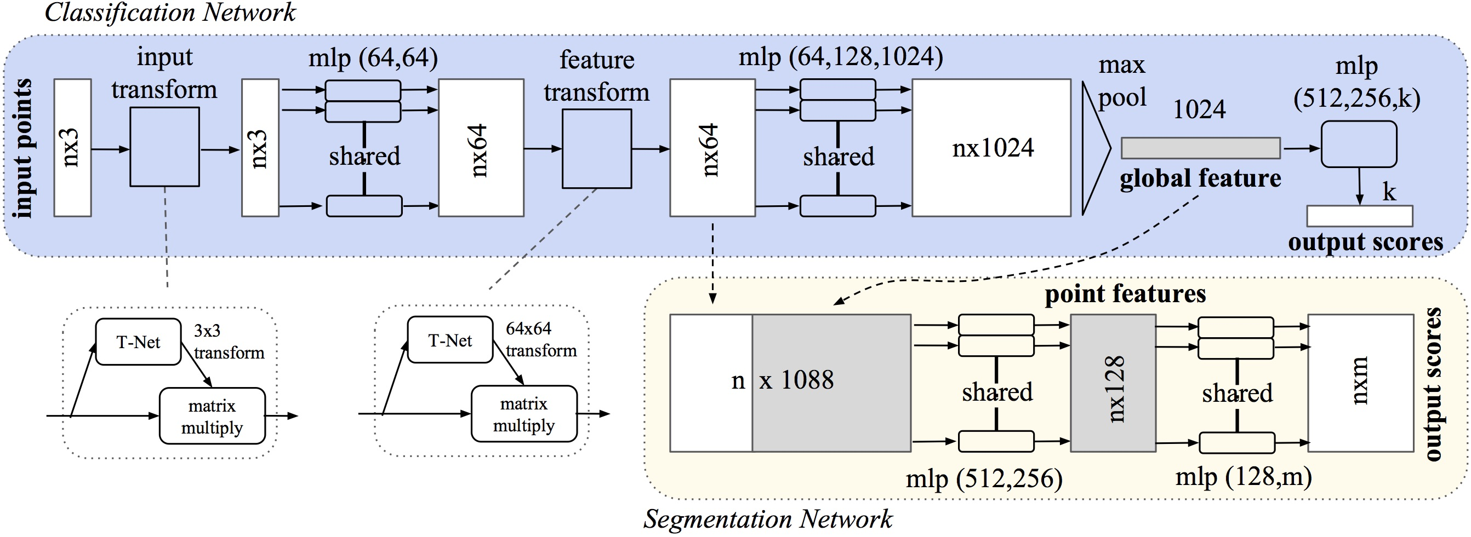
AI 전문가 과정 – PointNet + GraphConvolution 구현
- PointNet architecture

Slide 3
AI 전문가 과정 – PointNet + GraphConvolution 구현
- PointNet classification
MLP, T-Net, MaxPooling

Slide 4
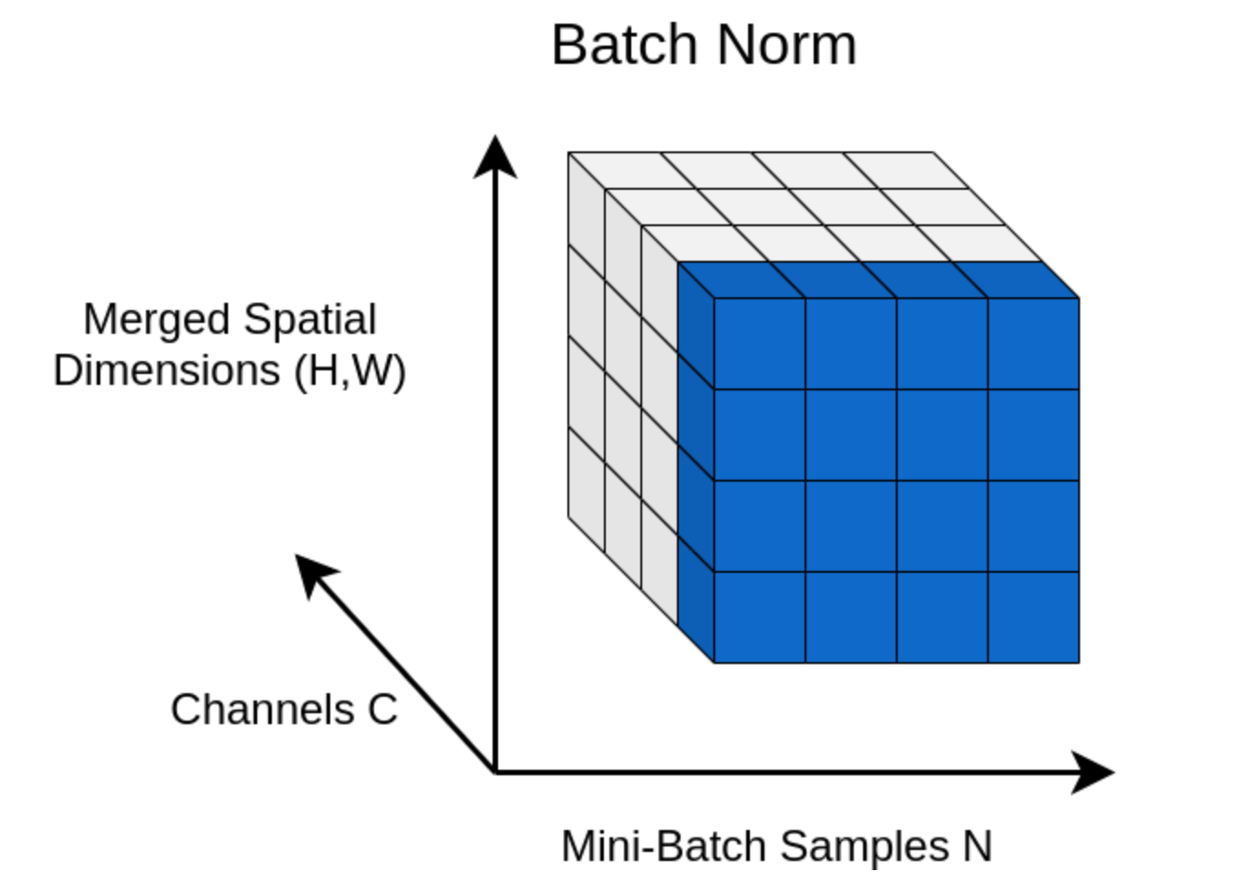
AI 전문가 과정 – PointNet + GraphConvolution 구현
- PointNet classification : Permute for 3D point clouds 구현
(B, C, H, W) input > nn.BatchNorm2d(C) > (B, C, H, W) output
(B, C, H*W) input > nn.BatchNorm1d(C) > (B, C, H*W) output
(B, N, C) input > (B, C, N) > nn.BatchNorm1d(C) > (B, C, N) > (B, N, C) output

Slide 5
AI 전문가 과정 – PointNet + GraphConvolution 구현
- PointNet classification : Shared MLP 구현
Fully-connected layer
Batch normalization
ReLU activation function
Fully-connected layer
Batch normalization
ReLU activation function
Fully-connected layer
Batch normalization
ReLU activation function
: (N, IN) > (N, D)
: (N, D) > (N, D)
: (N, D) > (N, D)
: (N, D) > (N, D)
: (N, D) > (N, D)
: (N, D) > (N, D)
: (N, D) > (N, D)
: (N, D) > (N, D)
: (N, D) > (N, OUT)
n x 3
n x 64
n x 64
n x 64
n x 64
n x 64

Slide 6
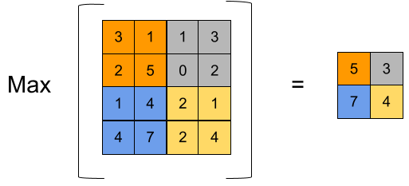
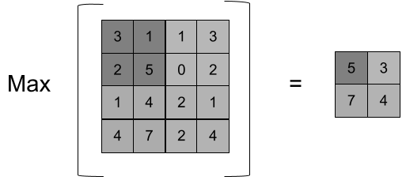
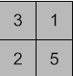
AI 전문가 과정 – PointNet + GraphConvolution 구현
- PointNet classification : Global max pooling 구현

Slide 7
AI 전문가 과정 – PointNet + GraphConvolution 구현
- PointNet classification : Transform module 구현
Transform network (T-Net) ?
1. Permutation invariant → (n! 경우의 수는 모두 동일)
2. Rigid motion invariant → (점 사이의 상대적 거리와 방향 유지) → Translation, Rotation, Reflection

Slide 8
AI 전문가 과정 – PointNet + GraphConvolution 구현
- PointNet classification : Transform module 구현
$$\left[\begin{aligned}\overset{^}{x} \\ \overset{^}{y} \\ \overset{^}{z}\end{aligned}\right]=$$
$$\left[\begin{matrix}w_{00} & w_{01} & w_{02} \\ w_{10} & w_{11} & w_{12} \\ w_{20} & w_{21} & w_{22}\end{matrix}\right]$$
$$\left[\begin{aligned}x \\ y \\ z\end{aligned}\right]$$
$$\left[\begin{aligned}\overset{^}{f_{0}} \\ ⋮ \\ \overset{^}{f_{63}}\end{aligned}\right]=$$
$$\left[\begin{matrix}w_{00} & ⋯ & w_{0,63} \\ ⋮ & ⋱ & ⋮ \\ w_{63,0} & ⋯ & w_{63,63}\end{matrix}\right]$$
$$\left[\begin{aligned}f_{0} \\ ⋮ \\ f_{63}\end{aligned}\right]$$

Slide 9
AI 전문가 과정 – PointNet + GraphConvolution 구현
- PointNet classification : PointNet 구현
Global Maxpool
TNet
BatchNorm
MLP
TNet
BatchNorm
MLP
BatchNorm
MLP
+
Dropout
Linear

Slide 10
AI 전문가 과정 – PointNet + GraphConvolution 구현
- PointNet classification : PointNet의 한계점
$$⋮$$
$$⋮$$

Slide 11
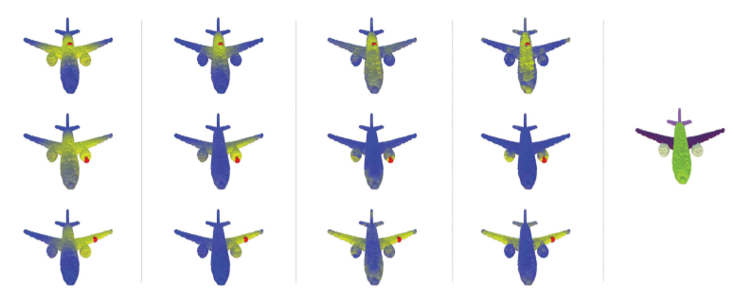
AI 전문가 과정 – PointNet + GraphConvolution 구현
- PointNet classification : PointNet의 한계점

Slide 12
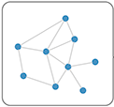
AI 전문가 과정 – PointNet + GraphConvolution 구현
- PointNet classification : PointNet의 한계점
MLP+GCN

Slide 13
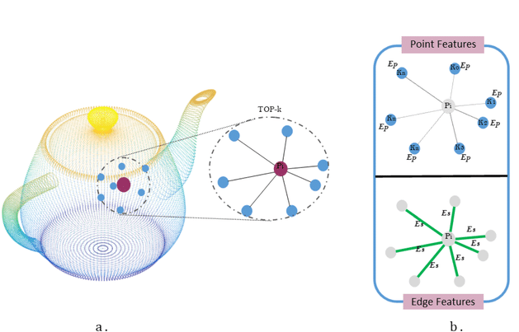
AI 전문가 과정 – PointNet + GraphConvolution 구현
- PointNet + GCN classification : From point cloud to graph

Slide 14
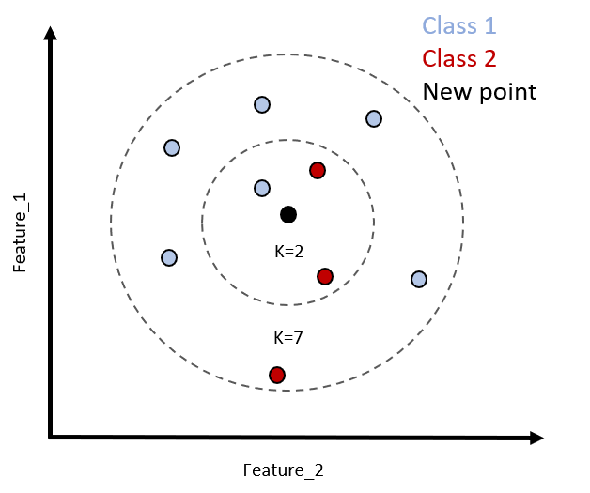
AI 전문가 과정 – PointNet + GraphConvolution 구현
- PointNet + GCN classification : From point cloud to graph
K-nearest neighbor
$$d\left(x,y\right)=||x−y||_{2}≈{\left(x−y\right)}^{2}=x^{2}+y^{2}−2xy$$

Slide 15
AI 전문가 과정 – PointNet + GraphConvolution 구현
- PointNet + GCN classification : Graph structure (Adjacency matrix)

Slide 16
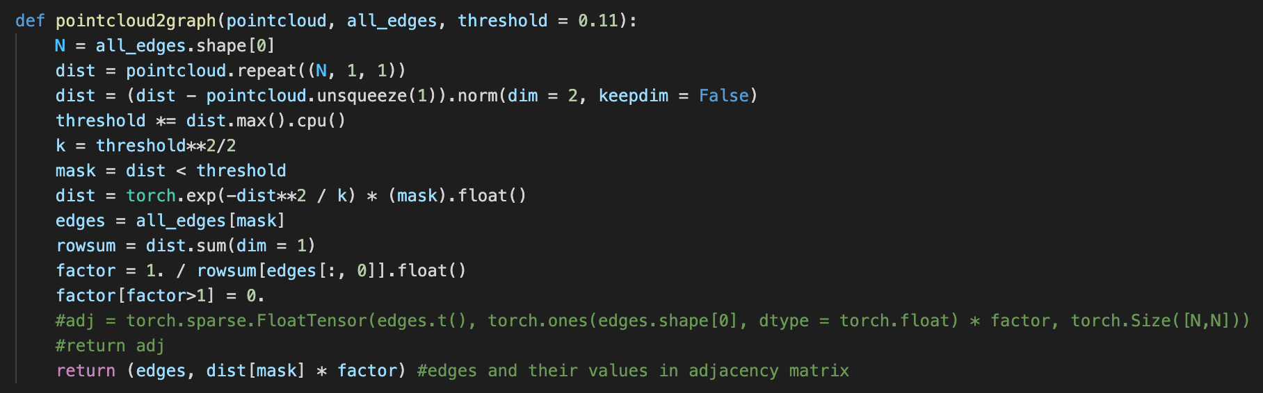
AI 전문가 과정 – PointNet + GraphConvolution 구현
- PointNet + GCN classification : Graph structure (Adjacency matrix)
dataset.py

Slide 17
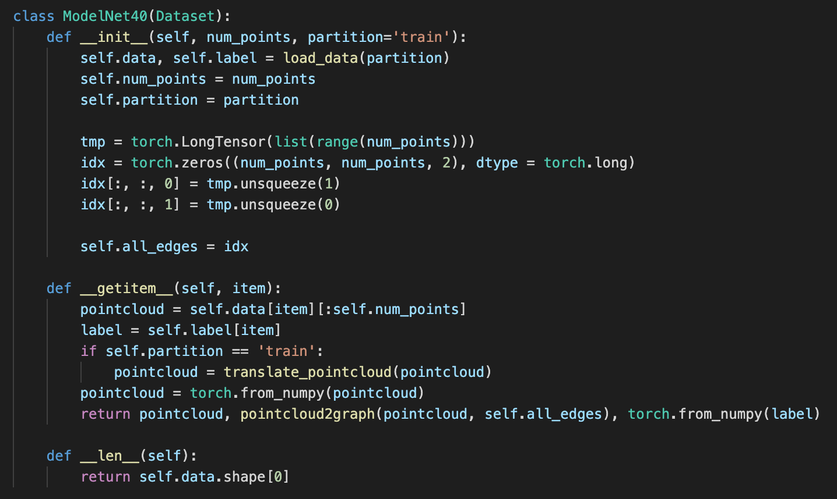
AI 전문가 과정 – PointNet + GraphConvolution 구현
- PointNet + GCN classification : Graph structure (Adjacency matrix)
dataset.py

Slide 18
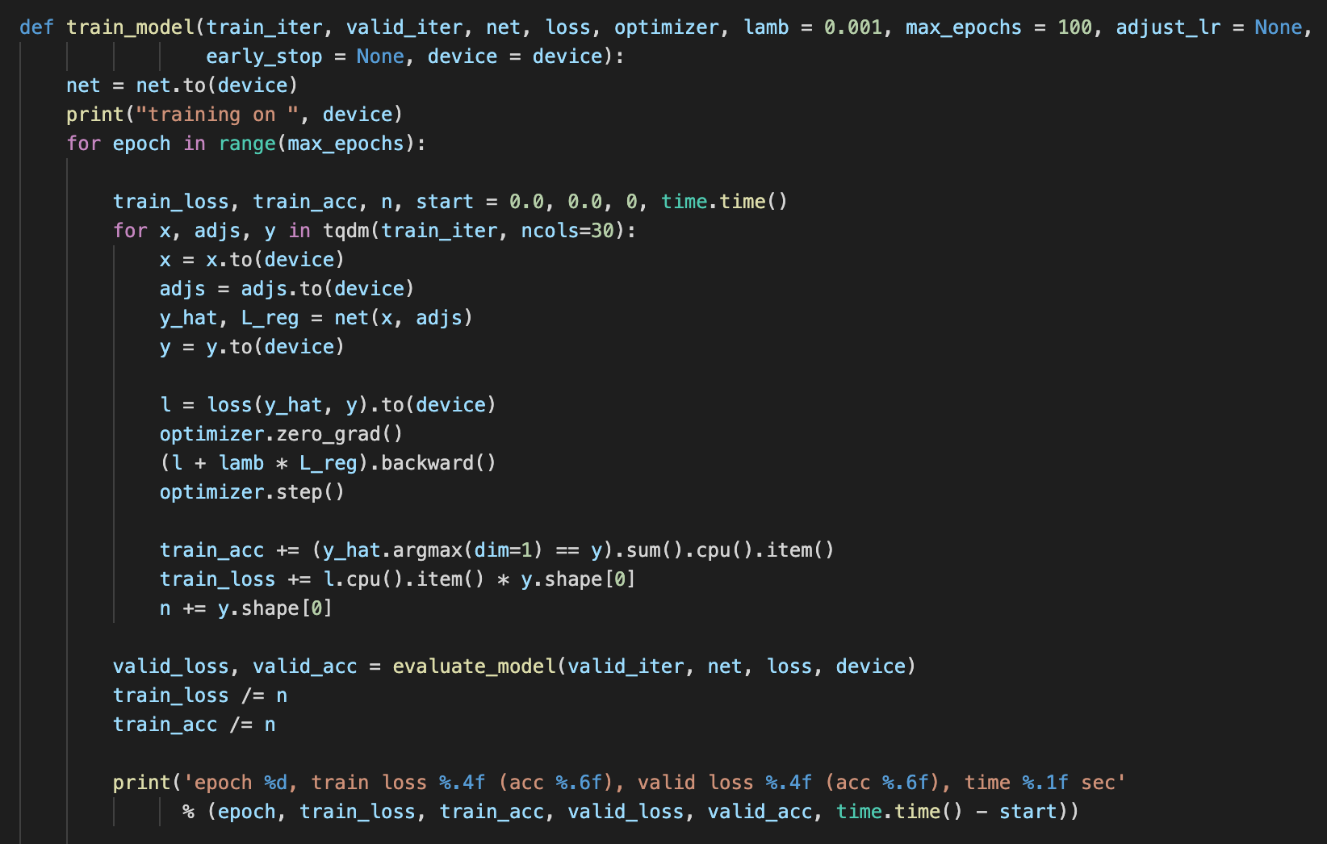
AI 전문가 과정 – PointNet + GraphConvolution 구현
- PointNet + GCN classification : Graph structure (Adjacency matrix)
utils.py

Slide 19
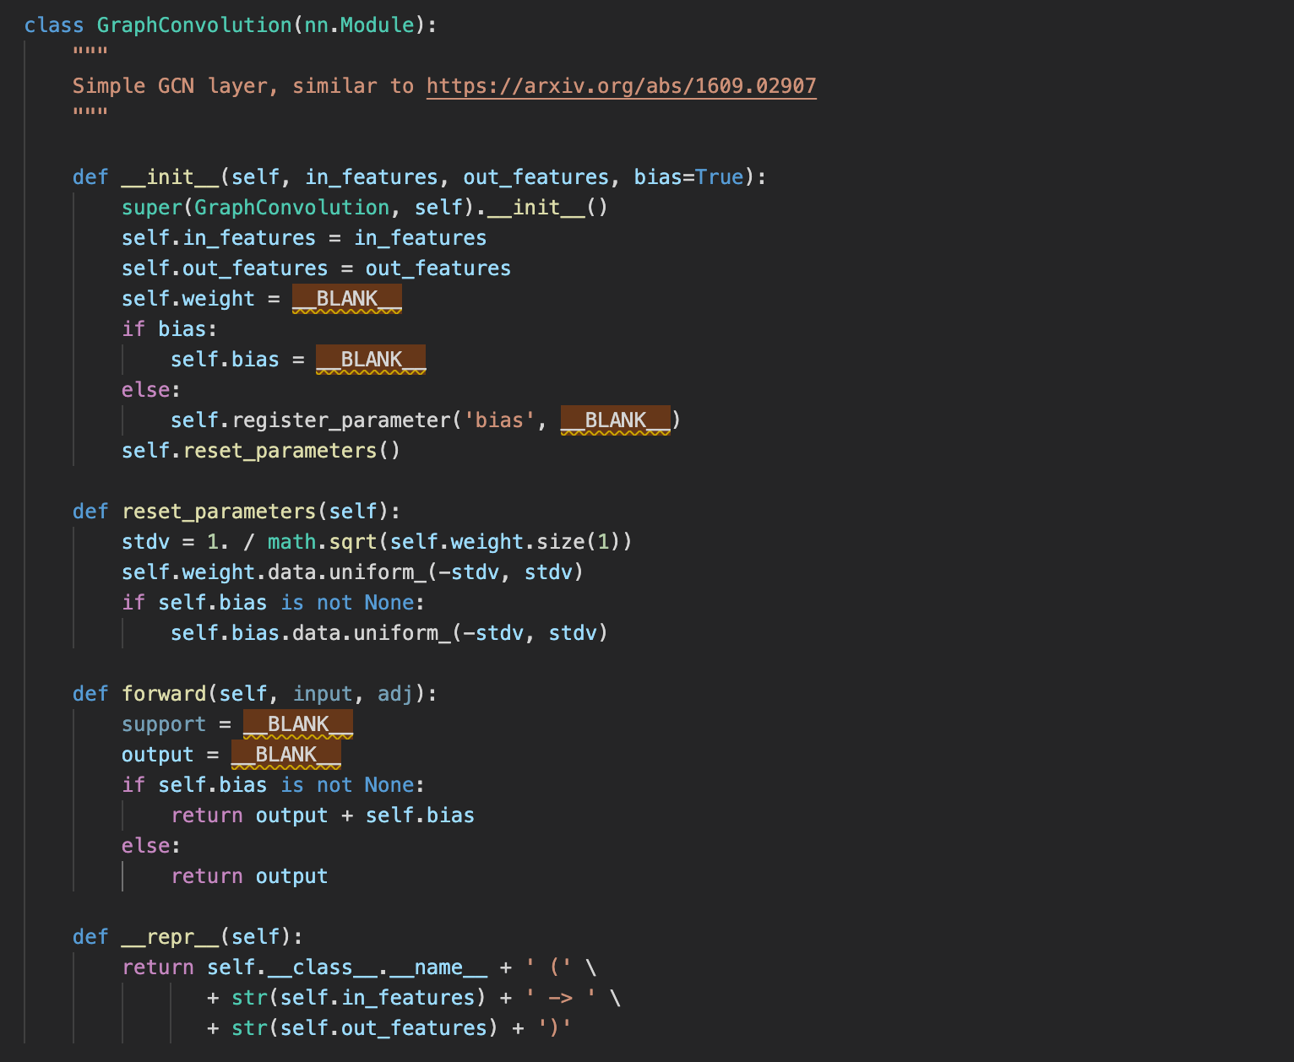
AI 전문가 과정 – PointNet + GraphConvolution 구현
- PointNet + GCN classification : Graph convolutional layer
support 는 input과 weight의 matrix multiplication
output은 support와 adj matrix의 matrix multiplication
adj matrix가 identity matrix(I)일 때 nn.Linear와 동일합니다

Slide 20
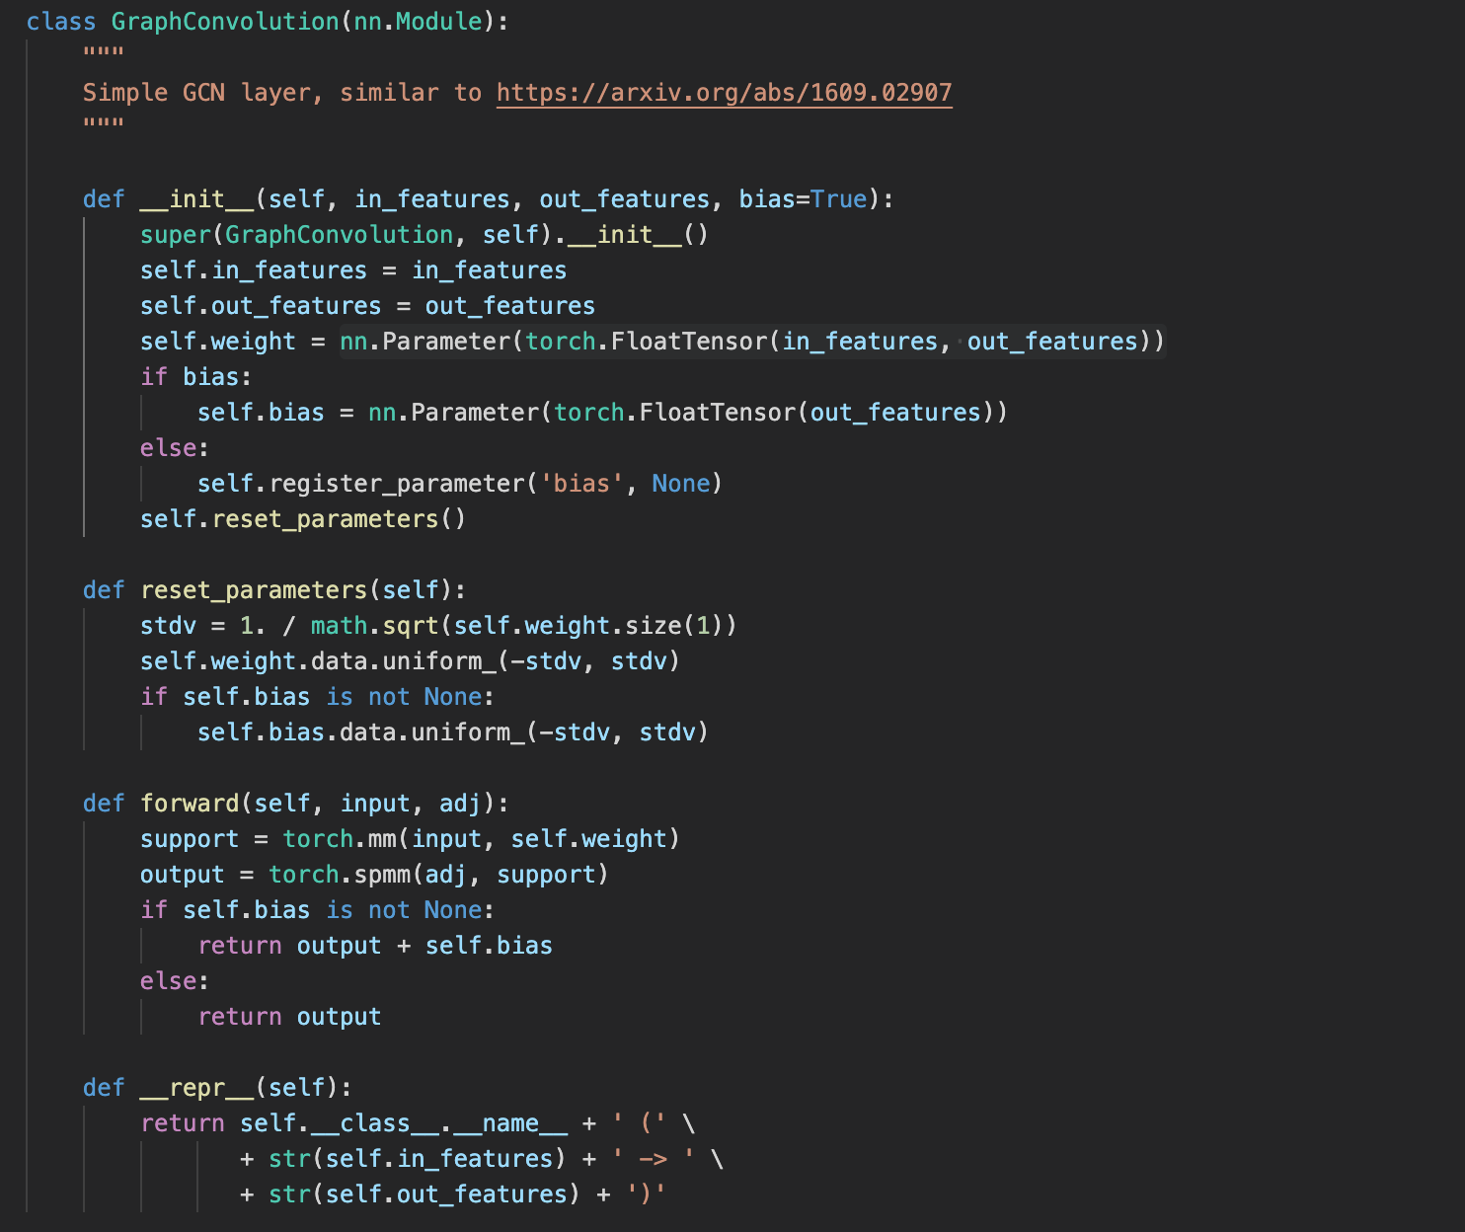
AI 전문가 과정 – PointNet + GraphConvolution 구현
- PointNet + GCN classification : Graph convolutional layer
support 는 input과 weight의 matrix multiplication
output은 support와 adj matrix의 matrix multiplication
adj matrix가 identity matrix(I)일 때 nn.Linear와 동일합니다
torch.spmm = sparse matrix multiplication

Slide 21
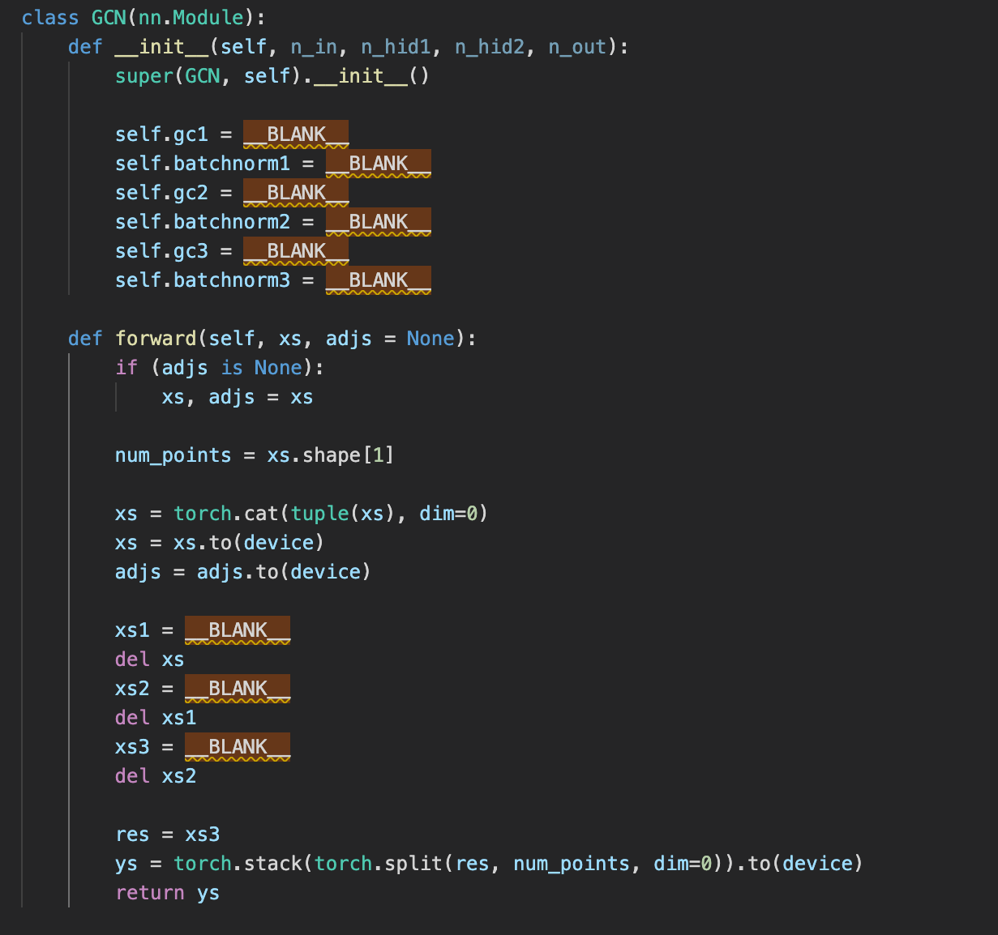
AI 전문가 과정 – PointNet + GraphConvolution 구현
- PointNet + GCN classification : Graph convolutional network
GCN은 graph convolution과 batch norm을 세트로 구성
n_in, n_hid1, n_hid2, n_out은 input dim부터 output dim까지
xs1은 gc1과 batchnorm1, relu activation을 통과한 후 얻은
output을 input과 concatenation하여 다음 레이어에 전달합니다.
x1, x2, x3를 거쳐 얻은 최종 output을 반환합니다.

Slide 22
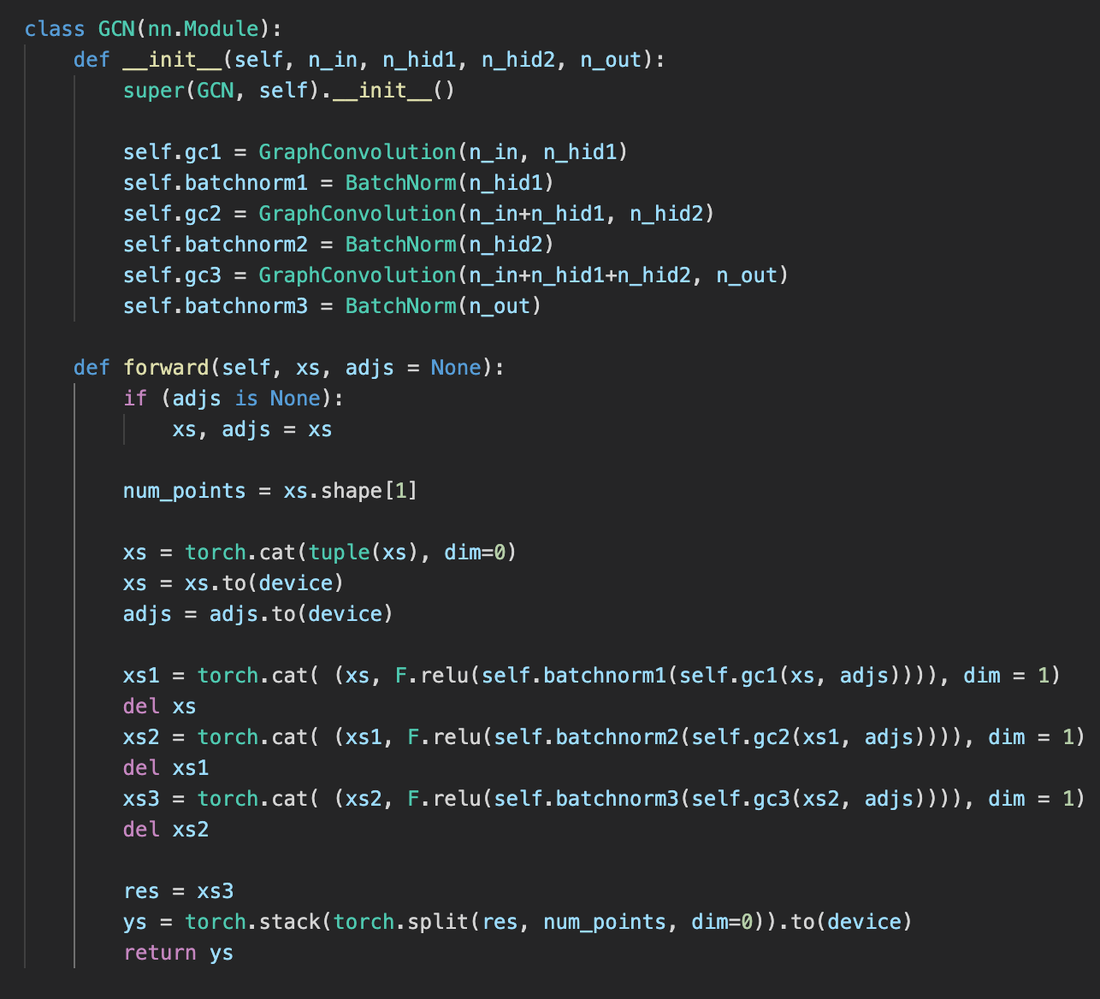
AI 전문가 과정 – PointNet + GraphConvolution 구현
- PointNet + GCN classification : Graph convolutional network
GCN은 graph convolution과 batch norm을 세트로 구성
n_in, n_hid1, n_hid2, n_out은 input dim부터 output dim까지
xs1은 gc1과 batchnorm1, relu activation을 통과한 후 얻은
output을 input과 concatenation하여 다음 레이어에 전달합니다.
x1, x2, x3를 거쳐 얻은 최종 output을 반환합니다.

Slide 23
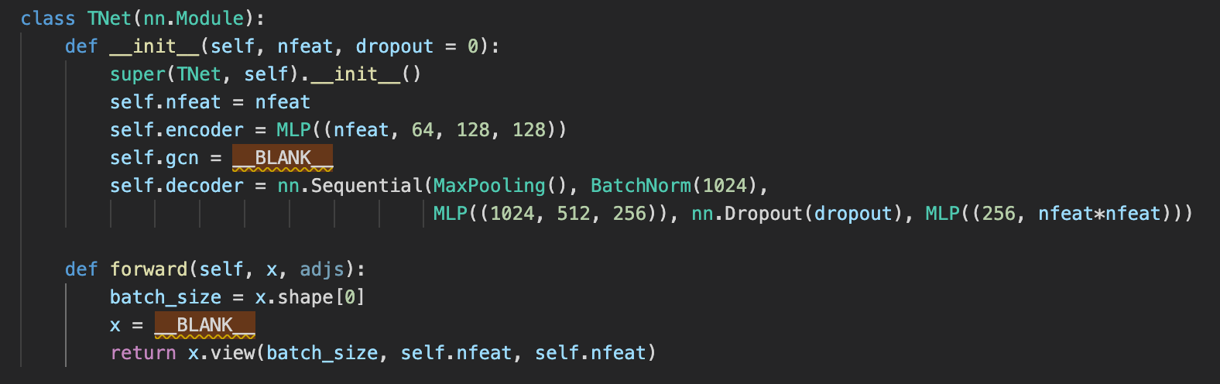
AI 전문가 과정 – PointNet + GraphConvolution 구현
- PointNet + GCN classification : TNet + GCN
기존의 TNet은 MLP(nfeat, 64, 128, 1024), maxpooling으로
이어지는 구성이었는데,
TNet + GCN을 추가하기 위해 MLP(nfeat, 64, 128, 128) 이후
GCN을 거쳐 input dimension 128에서 output dimension 1024로
매핑한 후 maxpooling으로 이루어집니다.
앞서 정의한 GCN에서 concatenation을 통해 output dimension이
2배가 되는 것에 주의하여 작성해주세요.

Slide 24
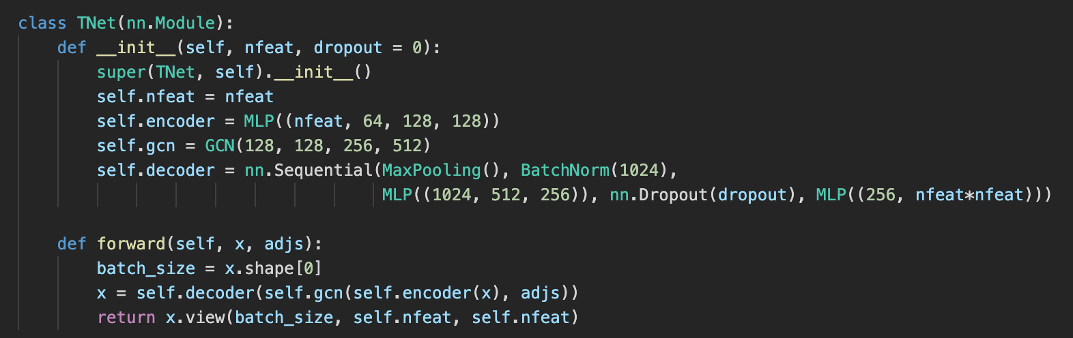
AI 전문가 과정 – PointNet + GraphConvolution 구현
- PointNet + GCN classification : TNet + GCN
기존의 TNet은 MLP(nfeat, 64, 128, 1024), maxpooling으로
이어지는 구성이었는데,
TNet + GCN을 추가하기 위해 MLP(nfeat, 64, 128, 128) 이후
GCN을 거쳐 input dimension 128에서 output dimension 1024로
매핑한 후 maxpooling으로 이루어집니다.
앞서 정의한 GCN에서 concatenation을 통해 output dimension이
2배가 되는 것에 주의하여 작성해주세요.

Slide 25
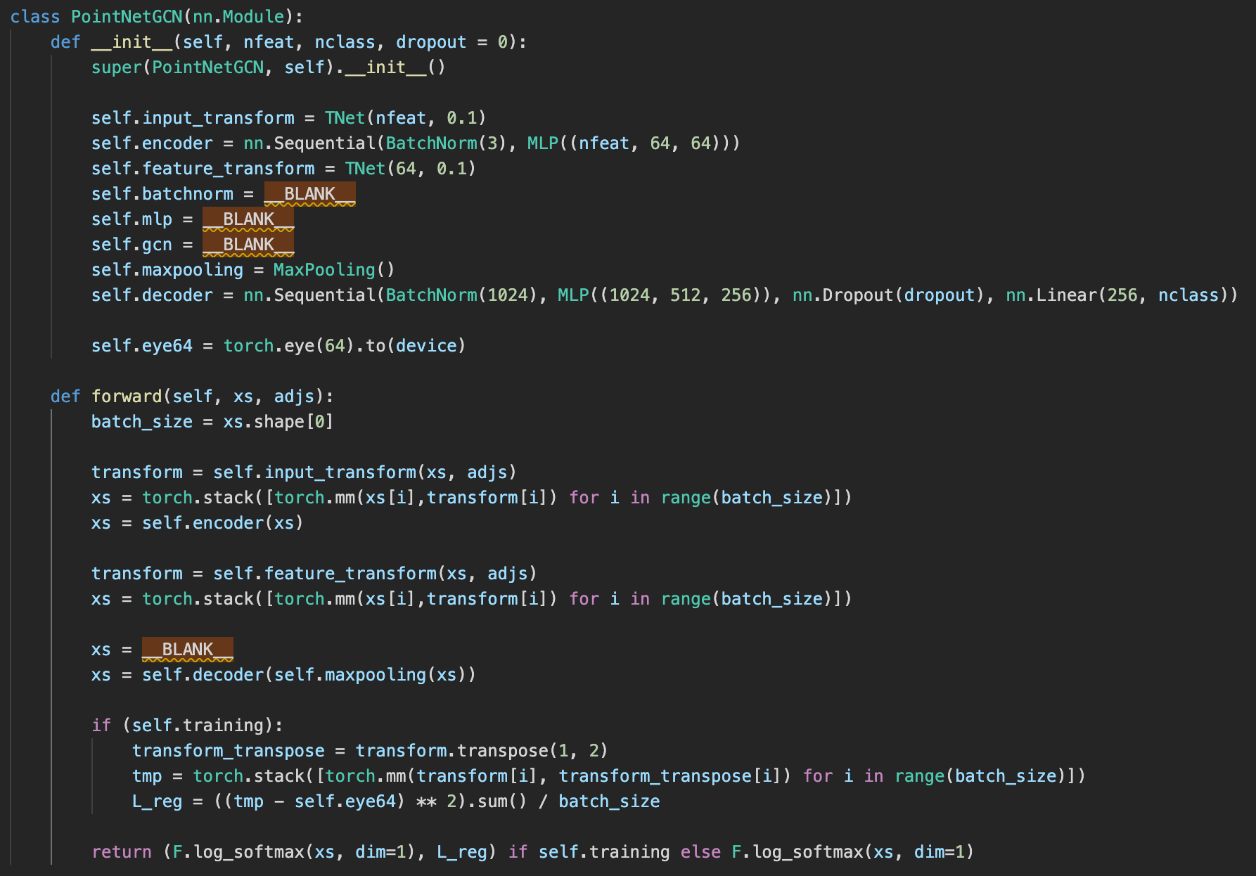
AI 전문가 과정 – PointNet + GraphConvolution 구현
- PointNet + GCN classification : TNet + GCN
기존의 Batch norm과 MLP로 구성된 세트를
encoder, decoder란 이름으로 추상화했습니다.
(B,N,64)로 mapping된 features를 knn 기반의
Graph structure로 graph convolution합니다.
- TNet : (B,N,3) > (B,N,3)
- Encoder : (B,N,3) > (B,N,3) > (B,N,64) > (B,N,64)
- TNet : (B,N,64) > (B,N,64)
- BatchNorm : (B,N,64) > (B,N,64)
- MLP : (B,N,64) > (B,N,64) > (B,N,128) > (B,N,128)
- GCN : (B,N,128) > (B,N,128) > (B,N,256) > (B,N,512*2)
- Maxpooling : (B,N,1024) > (B,1024)
- Decoder : (B,1024) > (B,1024) > (B,512) > (B,256)
- Dropout : (B,256) > (B,256)
- FC-layer for k classes : (B,256) > (B,nclass)

Slide 26
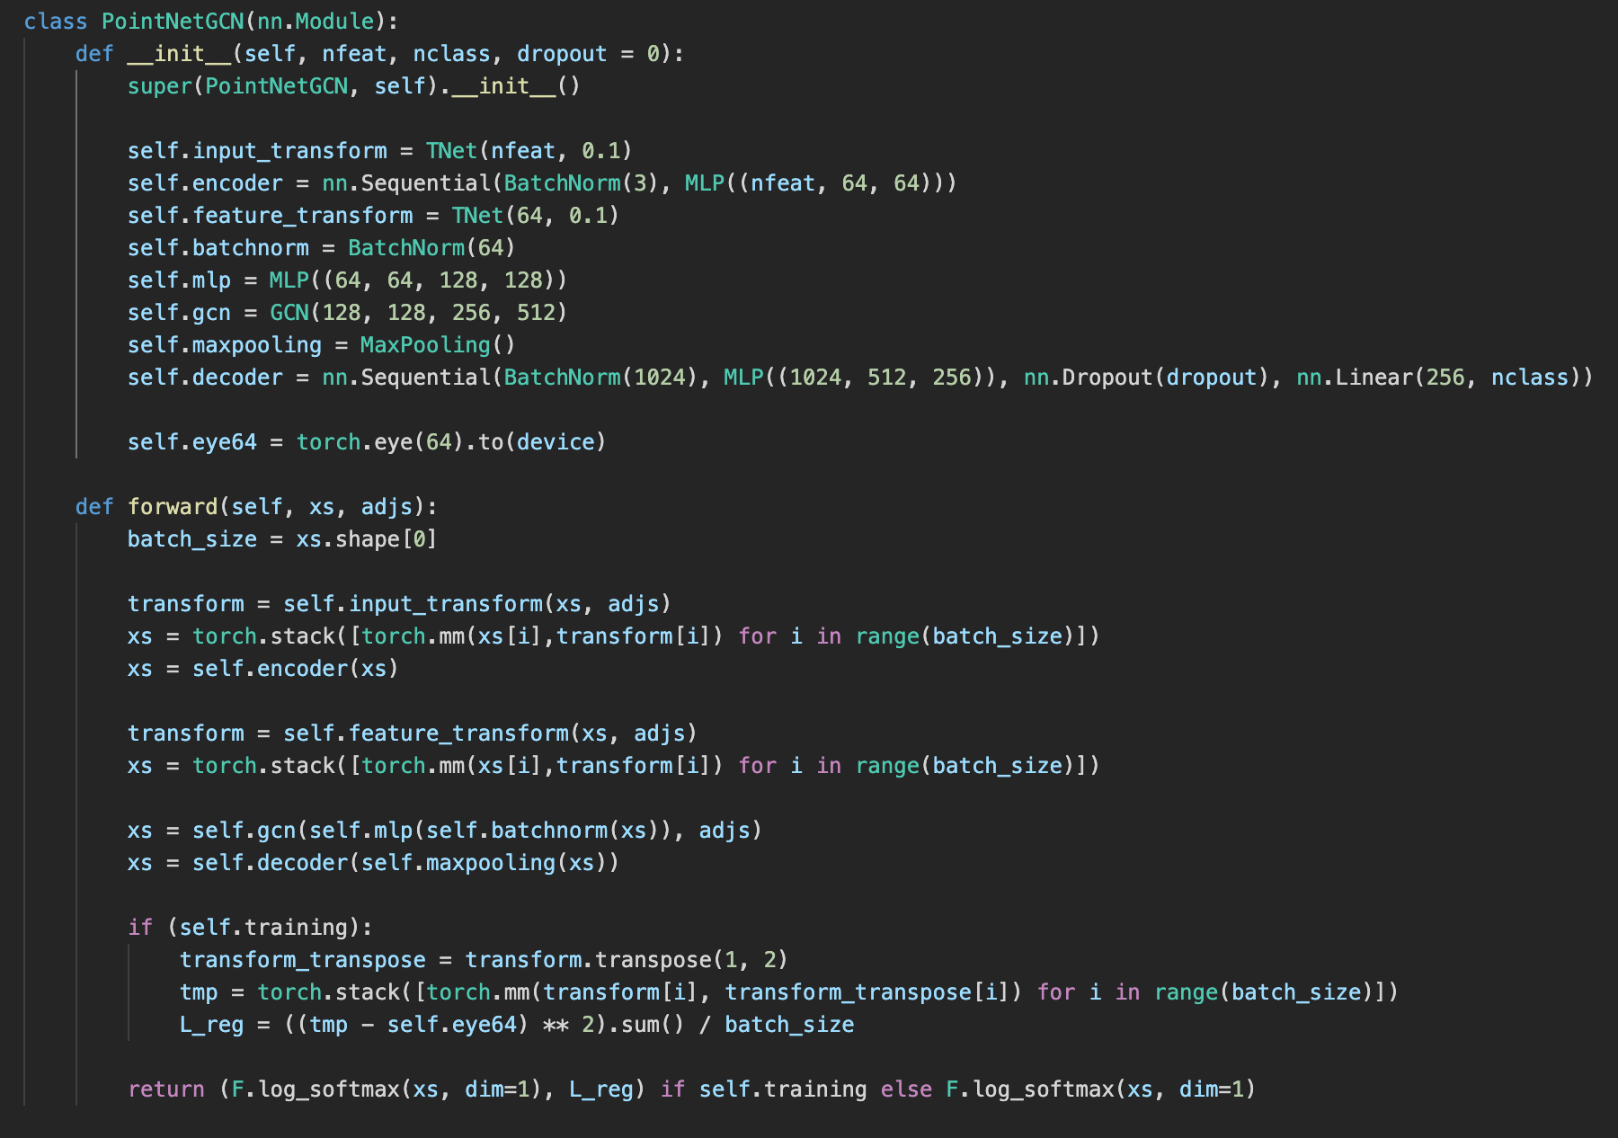
AI 전문가 과정 – PointNet + GraphConvolution 구현
- PointNet + GCN classification : TNet + GCN
기존의 Batch norm과 MLP로 구성된 세트를
encoder, decoder란 이름으로 추상화했습니다.
(B,N,64)로 mapping된 features를 knn 기반의
Graph structure로 graph convolution합니다.
- TNet : (B,N,3) > (B,N,3)
- Encoder : (B,N,3) > (B,N,3) > (B,N,64) > (B,N,64)
- TNet : (B,N,64) > (B,N,64)
- BatchNorm : (B,N,64) > (B,N,64)
- MLP : (B,N,64) > (B,N,64) > (B,N,128) > (B,N,128)
- GCN : (B,N,128) > (B,N,128) > (B,N,256) > (B,N,512*2)
- Maxpooling : (B,N,1024) > (B,1024)
- Decoder : (B,1024) > (B,1024) > (B,512) > (B,256)
- Dropout : (B,256) > (B,256)
- FC-layer for k classes : (B,256) > (B,nclass)

Slide 27
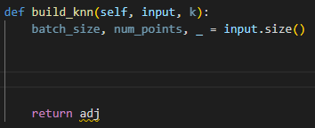
AI 전문가 과정 – PointNet + GraphConvolution 구현
- PointNet + GCN classification : Sparse matrix
1. Pairwise distance
K-nearest neighbor
$$d\left(x,y\right)=||x−y||_{2}≈x^{2}+y^{2}−2xy$$

Slide 28
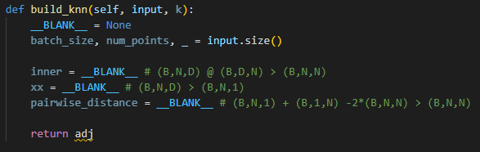
AI 전문가 과정 – PointNet + GraphConvolution 구현
- PointNet + GCN classification : Sparse matrix
1. Pairwise distance
K-nearest neighbor
$$d\left(x,y\right)=||x−y||_{2}≈x^{2}+y^{2}−2xy$$

Slide 29
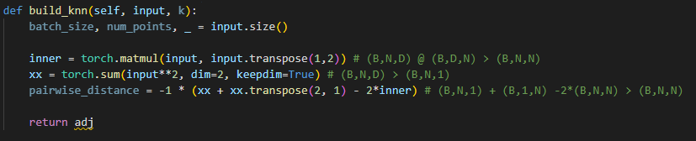
AI 전문가 과정 – PointNet + GraphConvolution 구현
- PointNet + GCN classification : Sparse matrix
1. Pairwise distance
K-nearest neighbor
$$d\left(x,y\right)=||x−y||_{2}≈x^{2}+y^{2}−2xy$$

Slide 30
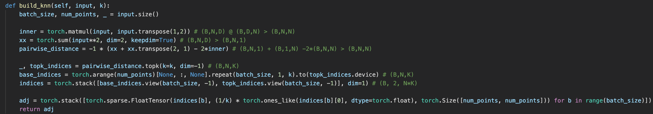
AI 전문가 과정 – PointNet + GraphConvolution 구현
- PointNet + GCN classification : Sparse matrix
2. Sample k-nearest points
K-nearest neighbor > torch.topk(input, k, dim)
topk_values, topk_indices = torch.topk(input, k, dim)

Slide 31
AI 전문가 과정 – PointNet + GraphConvolution 구현
- PointNet + GCN classification : Sparse matrix
3. Sparse matrix
A = torch.sparse.FloatTensor(indices, values, size)
Indices (2, N) torch.LongTensor
Values (2*N,) torch. FloatTensor
Size : torch.Size([N,N])

Slide 32
AI 전문가 과정 – PointNet + GraphConvolution 구현
- PointNet + GCN classification : Sparse matrix
3. Sparse matrix
torch.stack([A1, A2, …, AB])
Sparse matrix (N,N) > Batch sparse matrix (B,N,N)

Slide 33
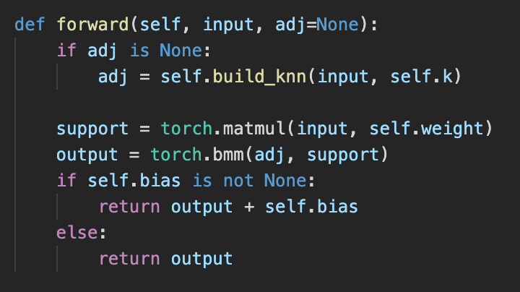
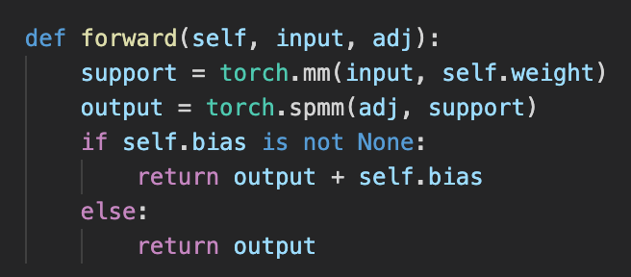
AI 전문가 과정 – PointNet + GraphConvolution 구현
- PointNet + GCN classification : Sparse matrix
4. Sparse matrix multiplication
torch.spmm
torch.bmm
(B*N, B*N) @ (B*N, D)
(B, N, N) @ (B, N, D)

Slide 34
AI 전문가 과정 – PointNet + GraphConvolution 구현
- PointNet + GCN classification : Dynamic Graph Convolution
GCN
GCN
nx64
nx1024

